Slide 1
TBFG 모바일 프로그래밍 프로젝트
안드로이드를 이용한 강의실 자리 예약 및 OTP 기반 PC 잠금 해제
202007024 김준형
202007067 문현민
202207054 송유진
202217043 정서연
202217051 박영혜

Slide 2
기획내용
목표
주요기능
강의실 내 원하는 자리를 사전 예약할 수 있는 시스템 구축
예약 시 제공된 OTP를 통해 PC 잠금 해제 기능 제공
로그인
-로그인: 로그인을 통해 회원 인증
-회원가입: 비회원인 경우, 회원가입을 통해 서비스 이용
-마이페이지: 회원이 본인 정보 확인 가능
자리 예약 시스템
- 좌석 선택: 사용자가 강의실 내 원하는 자리를 선택하여 예약
-OTP 발급: 자리 예약 완료 후 사용자에게 일회용 비밀번호(OTP) 발급
즐겨찾기
-강의실 추가: 자주 이용하는 강의실을 즐겨찾기에 추가하여 사용가능.
-강의실 삭제: 즐겨찾기에 추가 한 강의실을 목록에서 삭제 가능.

Slide 3
어려움
DB연결: 안드로이드 스튜디오와 데이터베이스 연결

Slide 4
극복과정
PHP를 이용하여 안드로이드 스튜디오와 데이터베이스를 연결함

Slide 5
프로그램 장점
본인이 집중할 수 있는 자리를 예약하여 학습 효과 증진.
관리자는 강의실 이용 현황을 실시간으로 확인할 수 있음.

Slide 6
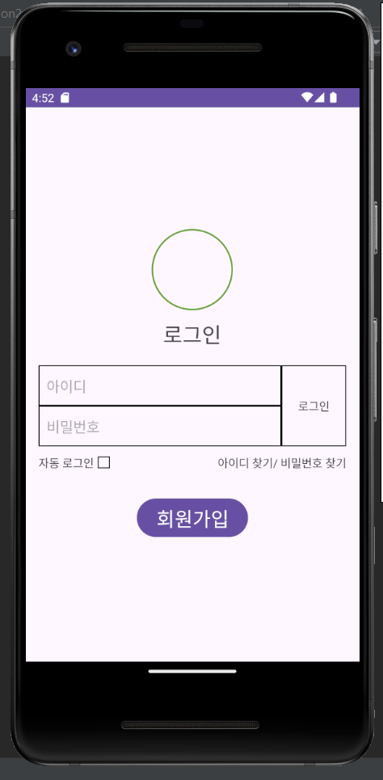
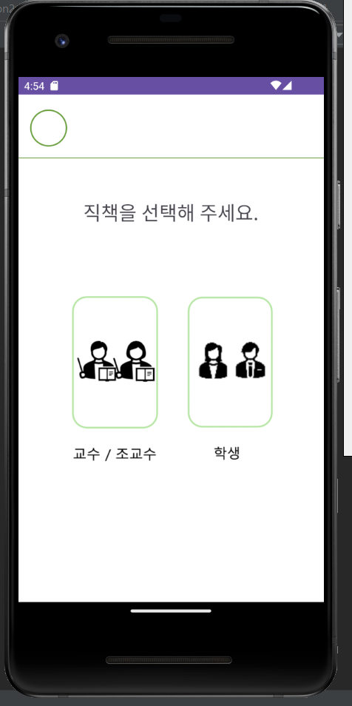
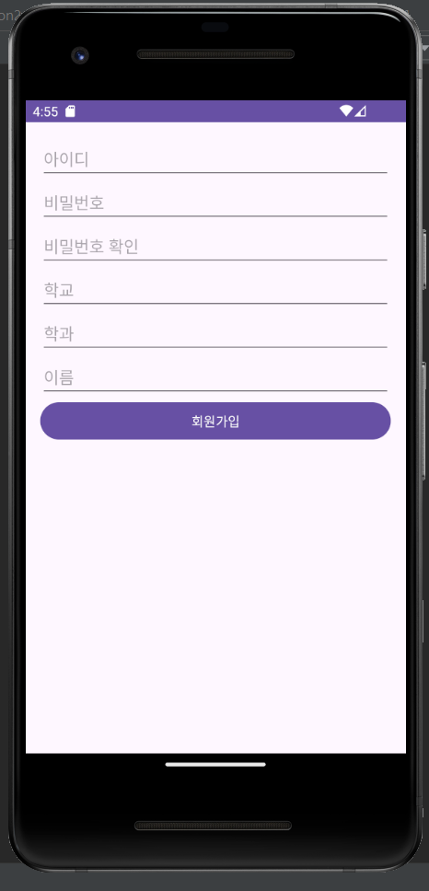
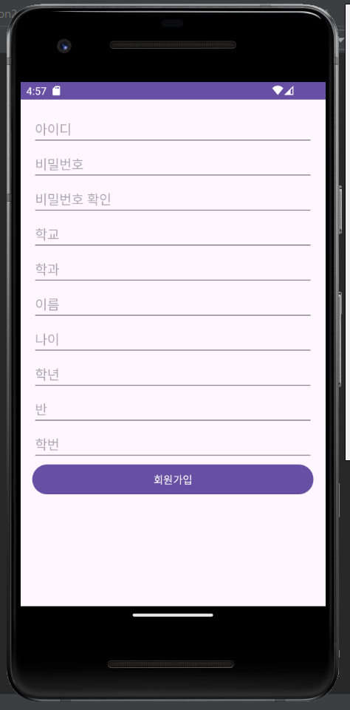
실행화면

Slide 7
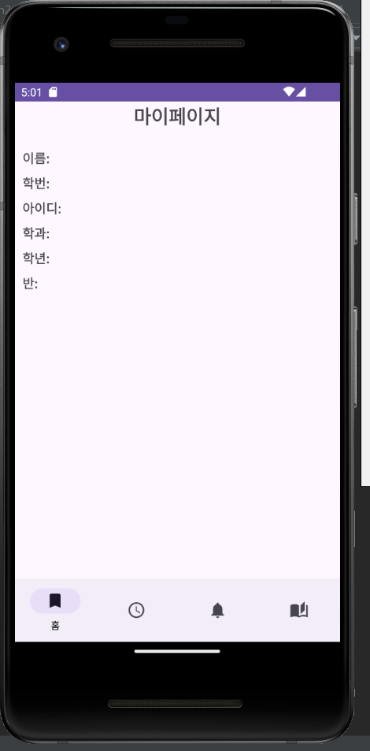
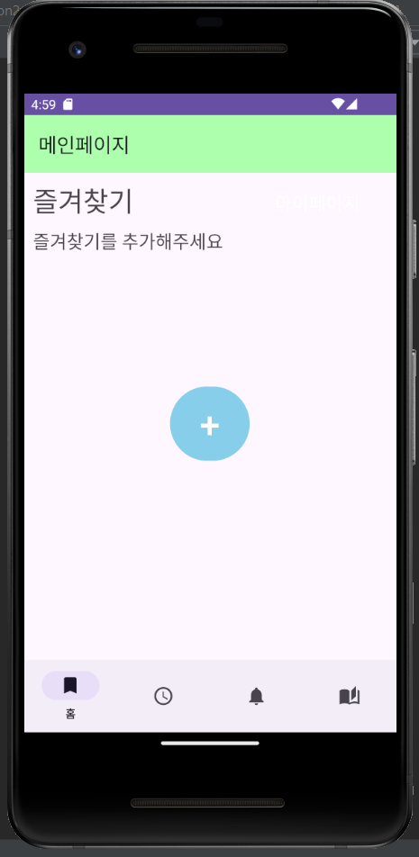
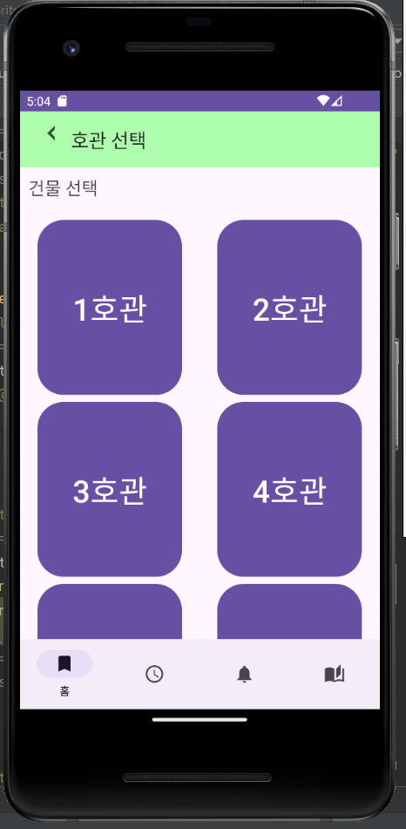
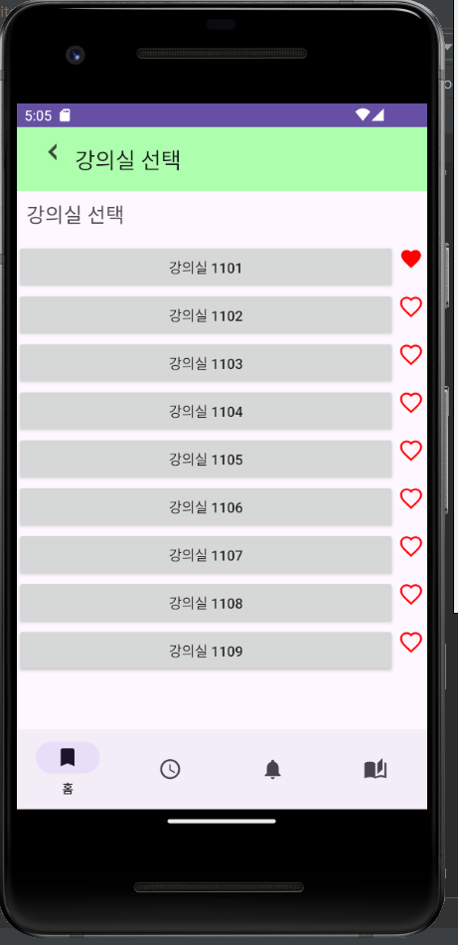
실행화면

Slide 8
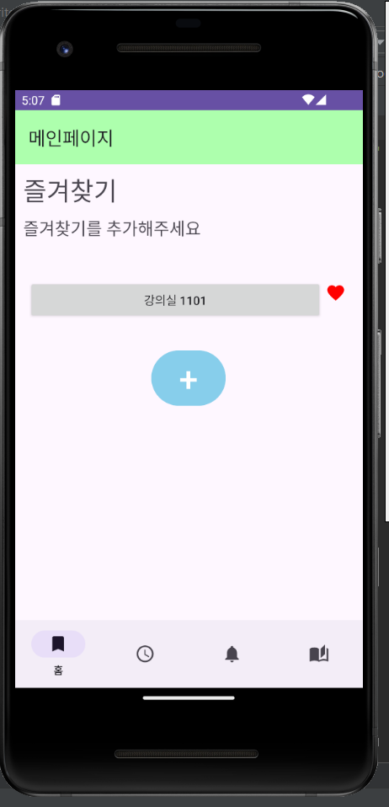
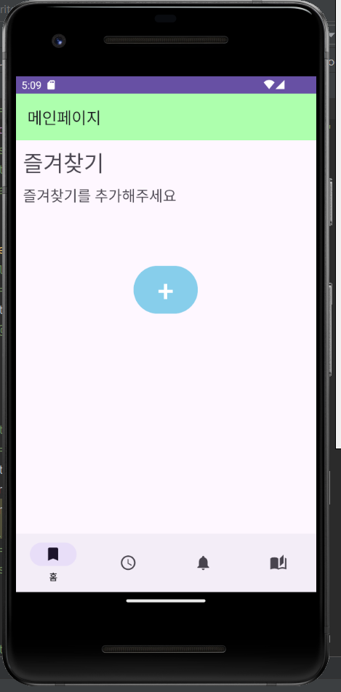
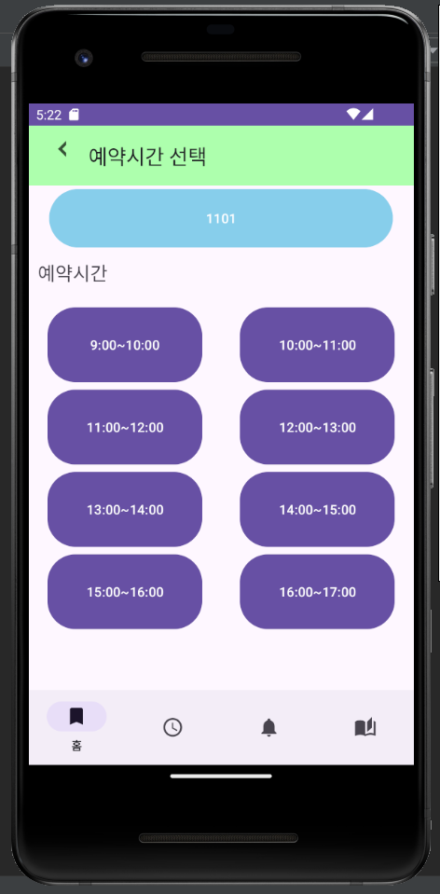
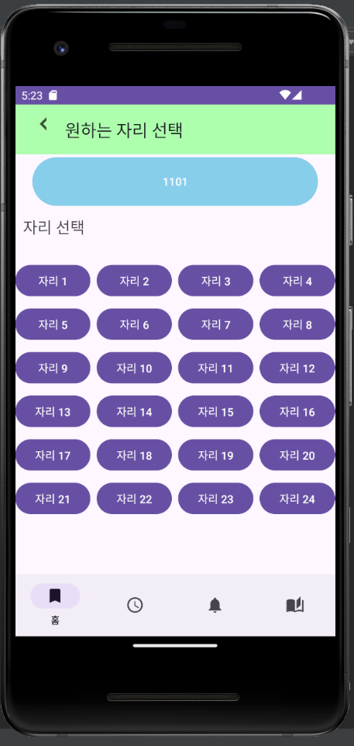
실행화면

Slide 9
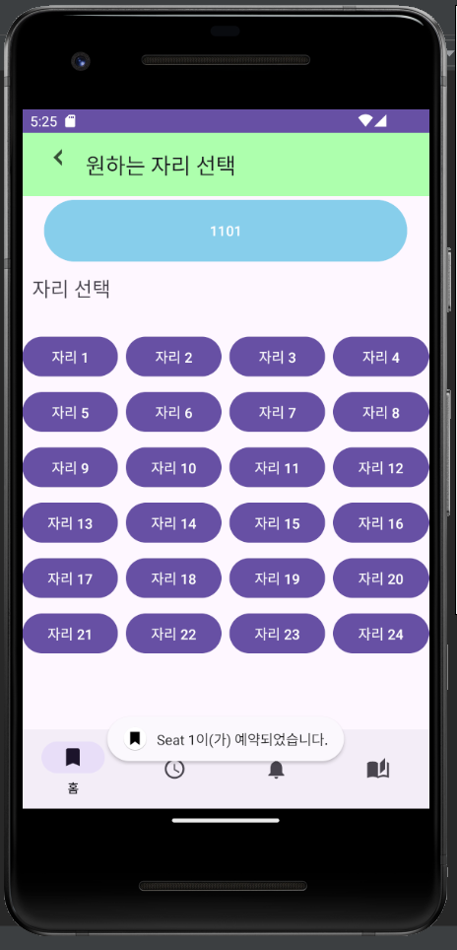
실행화면

